Slide 1
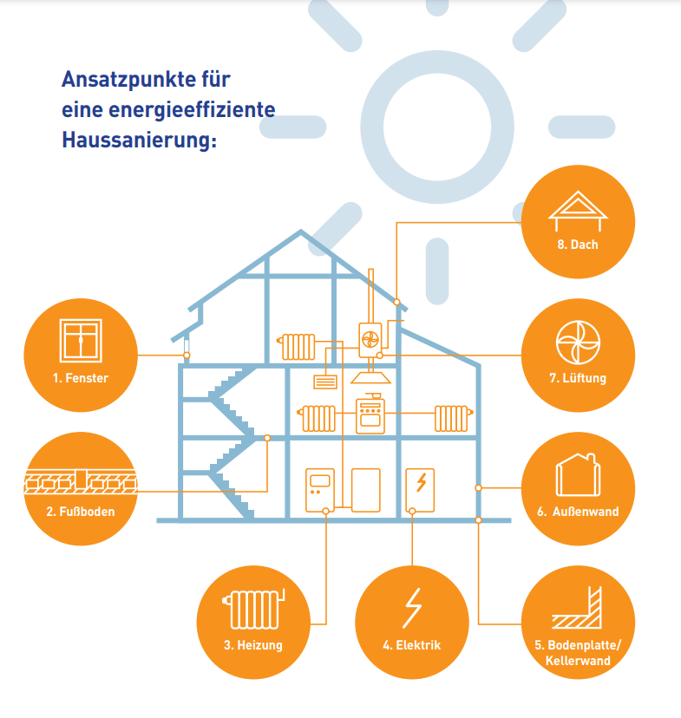

Vom Altbau
zum Effizienzhaus
Das kommt auf Hauseigentümer zu
Sanierungsfahrplan
Förderung 2024
Martin Kutschka

Slide 2
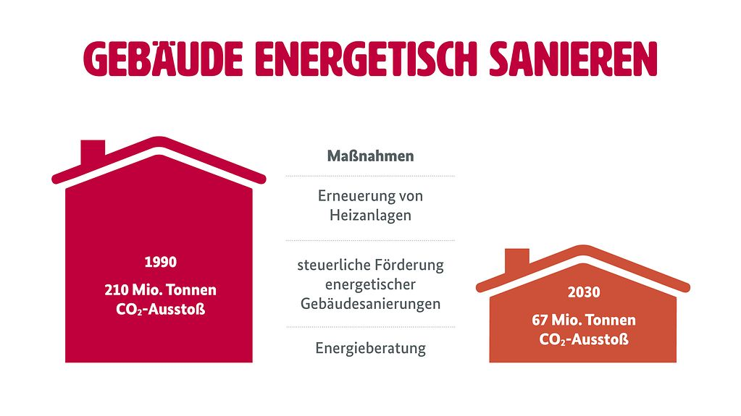
Förderung
als Schlüsselinstrument zur Reduktion von CO2-Emissionen
Die jährlichen Emissionen im Gebäudesektor sollen laut Klimaschutzplan der Bundesregierung bis 2030 um 65 % gegenüber 1990 reduziert werden.
Das bedeutet aktuell noch eine Reduzierung um ca. 45 Millionen Tonnen
– und das in 6 Jahren !!!
Die jährlichen Emissionen im Gebäudesektor sollen laut Klimaschutzplan der Bundesregierung auf 67 Millionen Tonnen im Jahr 2030 sinken.
Die Bundesförderung für effiziente Gebäude (BEG) soll dazu einen entscheidenden Beitrag leisten.
2022
112 Mio. Tonnen
CO₂-Ausstoß
Ziel: 108 Mio. Tonnen wurde nicht erreicht
Quelle: https://www.bundesregierung.de/breg-de/themen/klimaschutz/klimafreundliches-zuhause-1792146

Slide 3
Ausblick: Das kommt auf Hauseigentümer zu
1
Das gilt 2024 in Dtld.
Neues GEG (Gebäudeenergiegesetz) ➔ 2024 mit neuen gesetzliche Mindeststandards
Neues BEG (Bundesförderung für effiziente Gebäude) ➔ 2024 mit sozialer Förderkomponente
Stetige Erhöhung der CO₂-Steuer wird 2024 wieder eingesetzt
➔ bis 2026 um geplante schritte auf 65 € je Tonne,
danach Abhängig von den Emissionen Verknappung der CO2-Zertifikate > steigende Kosten
➔ Durch Maßnahmen an der Gebäudehülle Heizverbrauch senken
➔ Gebäude tauglich für den wirtschaftlichen Betrieb einer Wärmepumpe machen
Nicht nur aus Berlin, auch aus Brüssel wächst der politische Druck auf Hauseigentümer
die EU plant Sanierungspflichten
Das EU-Parlament plant eine neue Richtlinie zur Energieeffizienz für Gebäude in den EU-Mitgliedsstaaten
Maßnahmen zur Steigerung der Renovierungsquote und zur Reduzierung des Energieverbrauchs
sollen damit verpflichtend werden
2
3

Slide 4
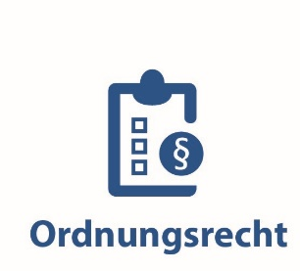

Prinzip
Fordern und fördern
Fördermittel
Zuschüsse / Kredite / Steuervorteile
gesetzliche Anforderungen
Gesetze / Vorschriften / Normen
gesetzliche Anforderungen
Gesetze / Vorschriften / Normen
Gebäudeenergiegesetzes (GEG)
formuliert bauliche und heizungstechnische Anforderungen
an Gebäude
legt die energetischen Standards
für Neu- und Bestandsbauten bei Sanierungen fest
zentrales Instrument der deutschen Energie- und Klimaschutzpolitik zum Erreichen der energiepolitischen Ziele im Gebäudesektor
➔ ein nahezu klimaneutraler Gebäudebestand bis 2045
➔ etwa 40 % Endenergieeinsparung im Vergleich zu 2020
durch Effizienzmaßnahmen an Gebäudehülle und Anlagentechnik
Bundesförderung für effiziente Gebäude (BEG)
Staatliches Förderprogramm zur Förderung von Maßnahmen
für mehr Energieeffizienz in Wohn- und Nichtwohngebäuden
spielt bei der Umsetzung der Klimaziele der Bundesregierung
eine zentrale Rolle
Investitionsanreize sollen dazu beitragen, die Energie- und Klimaziele im Gebäudesektor zu erreichen
Deutschland bis 2045 treibhausgasneutral zu machen.
Durch den Umstieg auf Erneuerbare Energien und die Steigerung der Energieeffizienz soll die Abhängigkeit von fossiler Energie verringert und die Energiesicherheit erhöht werden

Slide 5
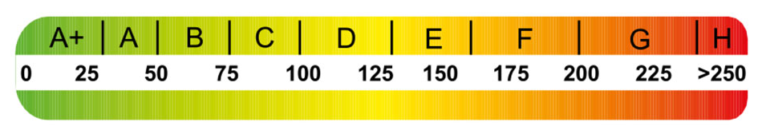
Geplante EU-Sanierungspflichten
Welche Gebäude sind von der Sanierungspflicht betroffen?
Das Europaparlament hat sich am 7.12.2023 auf strengere Anforderungen
an die Energieeffizienz von Gebäuden geeinigt.
Die Reform der Richtlinie über die Gesamtenergieeffizienz von Gebäuden (EPBD) sieht u.a. vor,
dass bei Wohngebäuden der Energieverbrauch sinken soll.
➔ bis 2030 im Schnitt um 16 %
➔ bis 2035 um 20 bis 22 %
Nach dem Verständnis von Verbänden von Eigentümern und der Wohnungswirtschaft ist damit die zunächst vom EU-Parlament geforderte Sanierungspflicht für besonders schlecht gedämmte private Wohngebäude vom Tisch.
Nach der vorgesehenen Richtlinie wären in Deutschland etwa
14,32 Mio. Haushalte betroffen gewesen.
alle Immobilien der jetzigen Energieeffizienzklassen
‚Mitte E‘ und ‚H‘ müssten eigentlich zeitnah modernisiert werden.

Slide 6
Beim weiteren Betrieb von Öl-/ Gasheizungen
CO2-Preis einrechnen !
Hinter der Bepreisung
von CO₂ steht das Prinzip:
Wer für den Ausstoß von CO₂ verantwortlich ist,
soll auch dafür zahlen.
vor 2021 2021 2022 2023 2024 2025 2026 2027-2030
65 €/t
xxx €/t
55 €/t
Händler/Produzenten die Brennstoffe in den Verkehr bringen, sind verpflichtet dem UBA zu melden, wie viele Zertifikate sie in einem Jahr erworben haben.
Diese Daten nutzt die Behörde, um ab 2026 die Menge an Zertifikaten zu begrenzen.
Wie viele Zertifikate noch ausgegeben werden können, richtet sich nach den Klimaschutzzielen.
Verringert sich die Emissionsmenge
in einem Jahr weniger als nötig wäre, bedeutet das eine stärkere Verknappung der Zertifikatsmenge.
geplanter Anstieg wurde ausgesetzt
45 €/t
Ab 2026 (in 2027) soll der Zertifikatspreis im freien Handel ermittelt werden.
Hierbei gilt für 2026 ein Mindestpreis von 55,- €/t und ein Maximalpreis von 65,- €/t.
Für die folgenden Jahre wird geprüft, ob ein Preiskorridor notwendig ist.
35 €/t
30 €/t
30 €/t
25 €/t
0 €/t
CO₂-Steuer
Emissionshandel

Slide 7
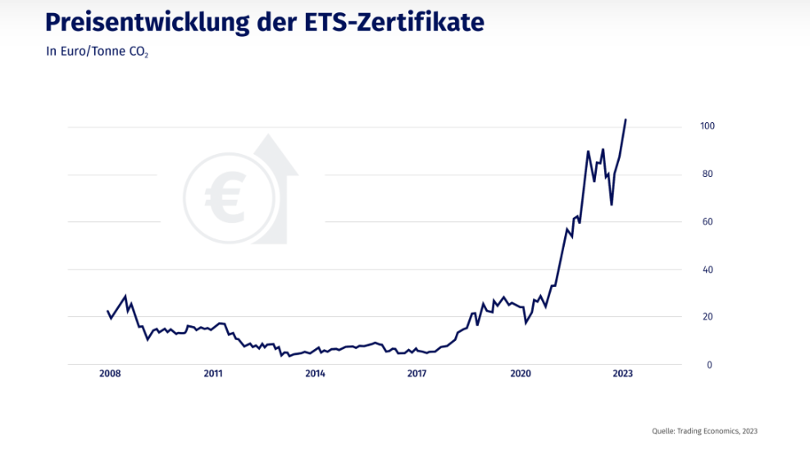
CO2-Preis / Zertifikate
Wirtschaftsberatungsunternehmen analysieren den Kohlenstoffdioxid-Markt !!

Slide 8
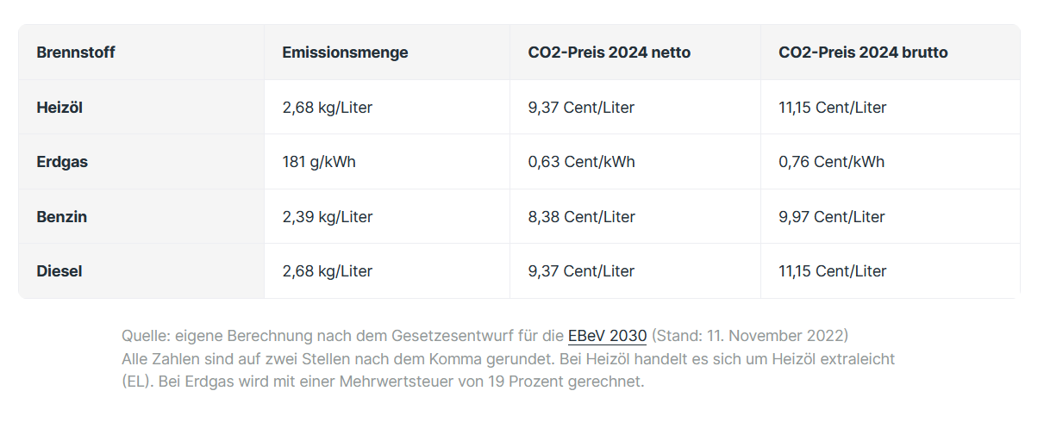
CO₂-Preis / CO2-Steuer
Beispiel:
Ein Heizölhändler kauf mit seinem Tankfahrzeug Heizöl beim Großhändler ein.
➔ bei diesem Vorgang fällt der CO2-Preis an.
➔ Der Großhändler kauft entsprechend Emissionszertifikate ein
und stellt den Preis dafür dem Heizölhändler in Rechnung.
➔ Der Heizölhändler gibt die Zertifikatskosten an die Hauseigentümer weiter, deren Tanks er befüllt.
➔ Am Ende bezahlen damit die Hausbewohner die Steuer.
CO2-Preis 2024
NUR CO2 - Kosten
2.500 l ➔ 279 €
25.000 kWh ➔ 190 €
Quelle: Finanztipp.de

Slide 9
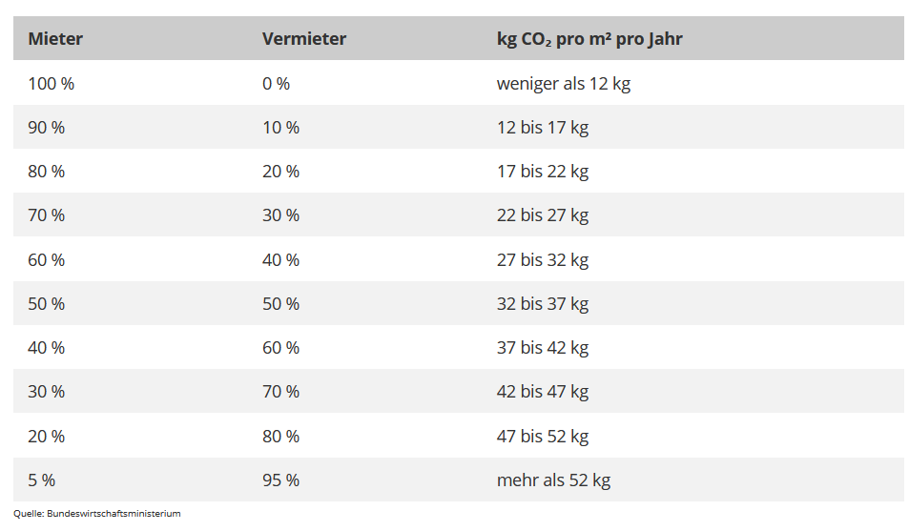
CO₂-Preis / CO₂-Steuer
Stufenmodell: So soll die Steuer zwischen Mieter und Vermieter aufgeteilt werden
Seit 1. Januar 2023 gibt es ein 10-Stufenmodell, das den Mieter entlasten soll: Je schlechter die Energiebilanz des Gebäudes ist, desto höher ist der vom Vermieter zu tragende Anteil an der CO₂-Steuer.
Mieter müssen nur noch in sehr gut
gedämmten Wohngebäuden (Effizienzhaus 55)
die CO₂-Abgabe alleine zahlen.
Bei Wohnungen mit einer besonders schlechten Energiebilanz sollen Vermieter 95 % und Mieter 5 %
der CO₂-Kosten tragen.
Die Einordnung erfolgt über die Brennstoffrechnung,
aus der sich der CO₂-Verbrauch für die gelieferte Brennstoffmenge ergibt.
Perspektivisch will die Regierung prüfen, ob die Einstufung auf Basis von Energieausweisen erfolgen kann.
Im Moment könnten Haushalte davon profitieren, wenn sie extrem verschwenderisch mit Energie umgehen, weil ihr Haus dadurch auf einer Stufe einsortiert wird, die eine höhere Beteiligung des Vermieters vorsieht.
Für Vermieter könnte es außerdem attraktiver sein, Einzelpersonen statt Familien einziehen zu lassen, weil die in der Regel weniger Energie verbrauchen.

Slide 10
Energieeinsparpotenziale

Slide 11
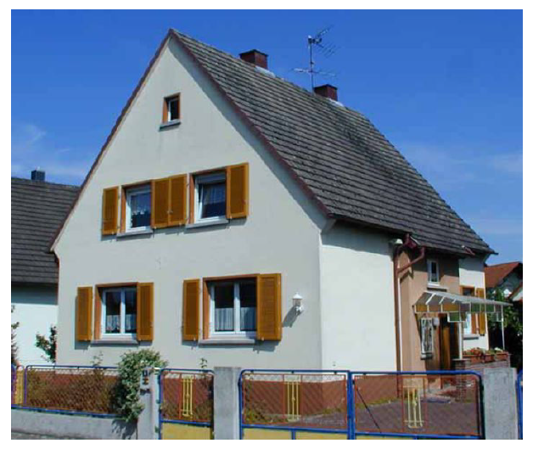
Energieeffizient Sanieren
Soviel verbraucht ein Altbau – konkretes Beispiel
Gebäude: freistehendes
Einfamilienhaus
Gebäudebaujahr: 1957
Anzahl Vollgeschosse: 2
Energiebezugsfläche: 130 m²
Energieverbrauch: 4.300 l Heizöl
Isolierverglasung und NT- Kessel Bj. 1995
Energiekennzahl
Jährlicher Energieverbrauch:
4.300 l Heizöl oder 43.000 kWh Erdgas
4.300 l / 130 m² = 33 l Heizöl/m²a
43.000 kWh / 130 m² = 330 kWh/m²
= 33 m³ Erdgas / m²a
© Jochen Fell

Slide 12
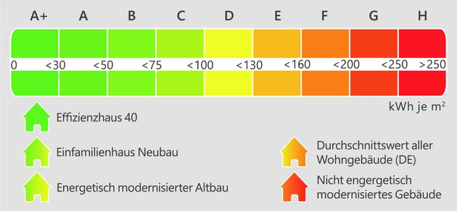
Energieeffizient Sanieren
Energetisch saniert kostet Heizen nur halb soviel
330 kWh/m²
> 300
> 350

Slide 13
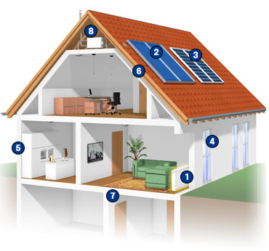
Auf welchen Wegen verlässt die Energie das Gebäude
Energieverluste eines konkreten Gebäudes:
Außenwände ca. 30-35 %
Fenster ca. 11-15%
Kellerdecke ca. 6-8%
Dach ca. 10 -15%
Lüftungsverluste ca. 15 %
Ungenutzte Heizenergie ca. 15 %
(Umwandlungs-, Abstrahlungs-,Abgasverluste)
Ungenutzte Heizenergie 15%
über
60%
Dach 10%-15%
Wand 30-35%
Fenster 11%-15%
Lüftung 15%
Transmission
Lüftung
Anlagentechnik
Kellerdecke 6%-8%
Quelle_ Energiesparrechner foerderdata.de
febis - Solarcampus

Slide 14
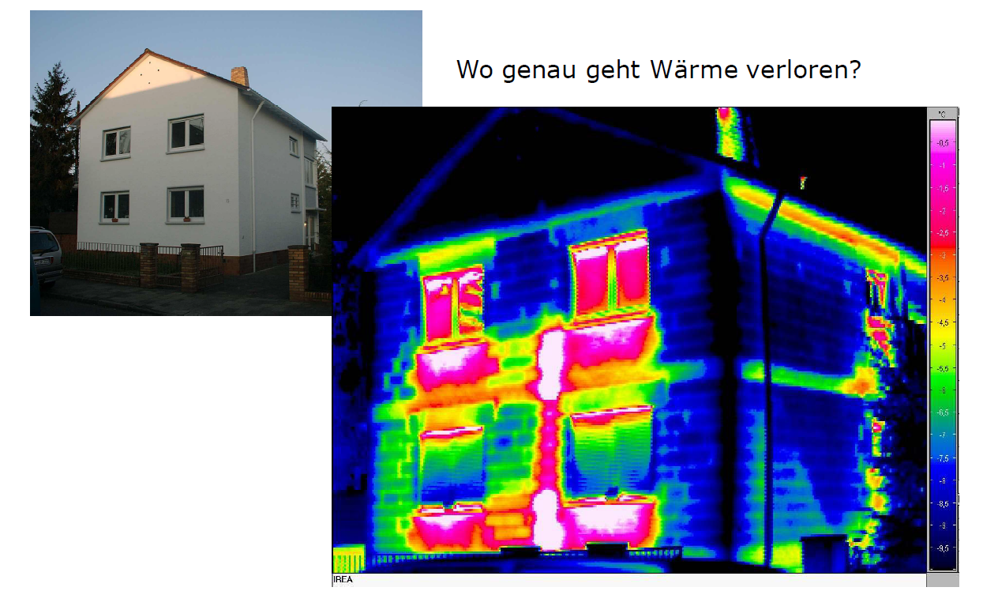
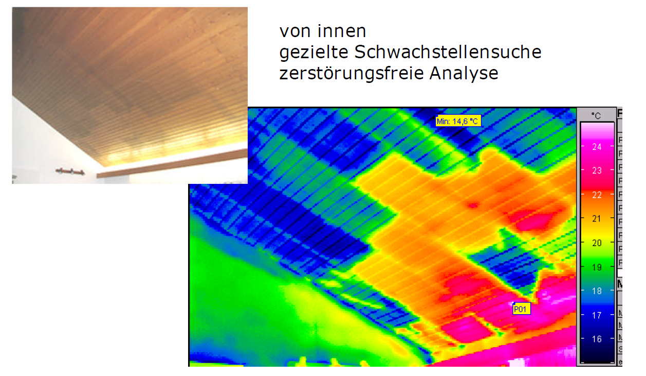
IST-Zustand
und / oder eine Thermografie oder ein Thermografie-Gutachten
Wo genau geht die Energie verloren? von innen gezielte Schwachstellensuche
zerstörungsfreie Analyse

Slide 15
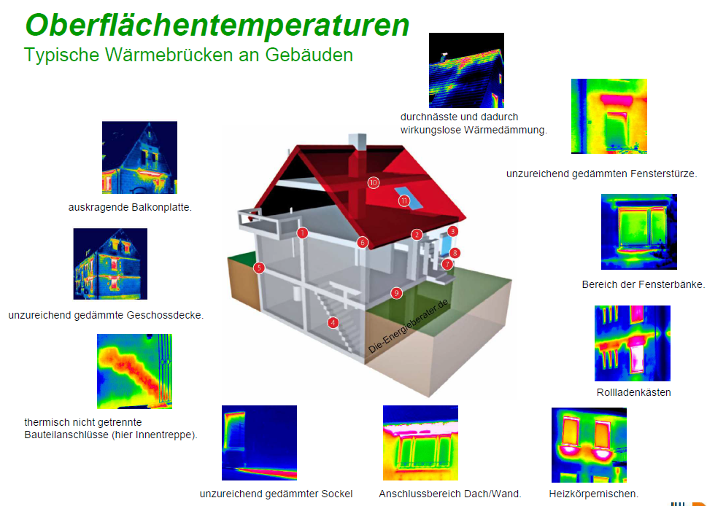
Typische Wärmebrücken
© Die-Energieberater.de

Slide 16
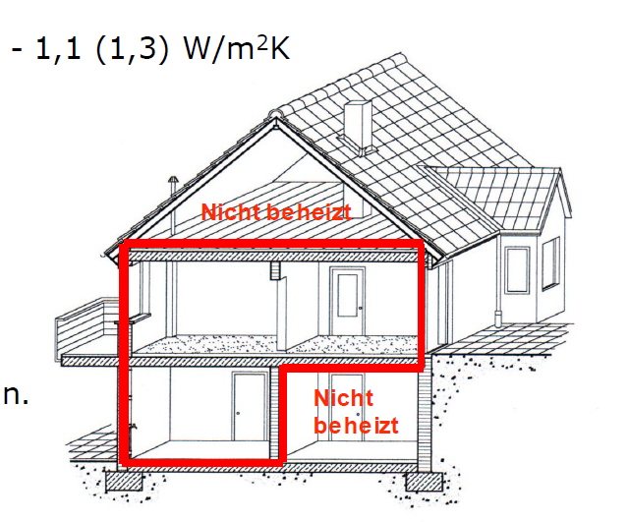
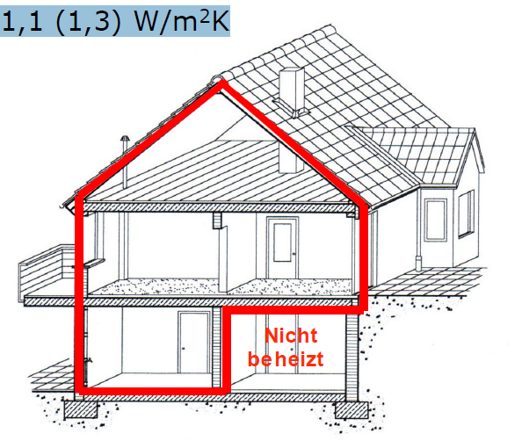
Was tun gegen die hohen Energieverluste?
Oberste Geschoßdecke: 10 - 22 cm
Austausch Fenster / U_{w}-Wert: 0,9 - 1,1 (1,3) W/m2K
Außenwanddämmung: 10 - 20 cm
oder Innendämmung: 3 - 8 cm
Bodenplatte oder Kellerdecke: 8 - 16 cm dämmen
Die Wärmedämmung sollte möglichst lückenlos den beheizten Bereich eines Gebäudes umschließen.
Achtung: Anforderungen GEG und Fördermittel BEG bzw. Fachwerkinstandsetzung nach WTA
(wenn Dachraum beheizt)
Dachdämmung: 10 - 24 cm
Austausch Fenster/ U_{w}-Wert: 0,9 - 1,1 (1,3) W/m2K
Außenwanddämmung: 10 - 20 cm
oder Innendämmung: 3 - 8 cm
Bodenplatte oder Kellerdecke: 8 - 16 cm dämmen

Slide 17



Zentrale Anforderung an energiesparende Häuser
GEG und BEG geben die Werte für den zulässigen Primärenergiebedarf und Transmissionswärmeverlust vor
Planer und Bauherr können entscheiden wie sie die Grenzwerte einhalten wollen.
Verbesserter Wärmeschutz und
effiziente Anlagentechnik sind
gleichberechtigte Energiesparmaßnahmen.
Energiebedarf
!
Wärmeschutz
Energieverluste verringern
und Energiebedarf senken
Heiztechnik
Energieeffizient heizen
Erneuerbare Energien einbinden
Nutzerverhalten
Aktives Energiesparen
bleibt Aufgabe des Einzelnen
Reparatur Icons erstellt von Freepik – Flaticon
Reparatur zu hause Icons erstellt von Uniconlabs - Flaticon

Slide 18
Unterstützung nutzen
fachlich vom Energieberater
finanziell durch Förderung

Slide 19
BEG
Bundesförderung für effiziente Gebäude
Einzelmaßnahmen
BEG EM
Modernisierung Gebäude-hülle, Anlagentechnik, HZO
WG und NWG
15% - 20% Zuschuss
WG: max. 30.000 € pro WE
mit iSFP max. 60.000 € pro WE
NWG: max. 500 €/ m² NGF
Einzelmaßnahme
BEG EM
Heizungsmodernisierung, Gebäudenetze
WG und NWG
30% bis 55% Zuschuss
Selbstnutzer bis 70% förderfähige Kosten gestaffelt
je nach WE im WG
o. NFL im NWG
Ergänzungskredit
NEU in 2024! Zusätzlich zum BEG-Zuschuss
max.120.000 €
pro Wohneinheit
für Selbstnutzer mit Haushaltseinkommen
von unter 90.000 € im Jahr
zusätzlicher Zinsvorteil
Nichtwohngebäude BEG WG
Sanierung auf Effizienzhausniveau
max.150.000 €
pro Wohneinheit,
max. 30 Mio. €
5-25% Tilgungszuschuss,
je nach EH-Standard
Wohngebäude
BEG NWG
Sanierung auf Effizienzhausniveau
2.000 €/ m² Nettogrundfläche,
max. 10 Mio. €
5-25% Tilgungszuschuss,
je nach EH-Standard
Zuschuss
Zuschuss
Darlehen
Darlehen
Darlehen
BAFA
KfW

Slide 20




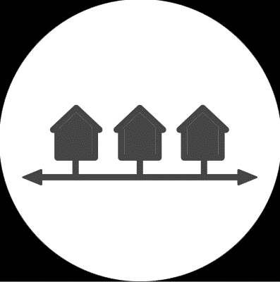

BEG-geförderte Einzelmaßnahmen
Wer sein Haus modernisiert kann von staatlichen Zuschüssen profitieren !
Maßnahmen
an der Gebäudehülle
Maßnahmen
zur Heizungs-optimierung
Anlagentechnik
(außer Heizung)
Erneuerbare Energien für Heizungen
Anschluss an Nah-/Fern-wärmenetz
Fachplanung u. Baubegleitung
z. B.:
Dämmung Außenwände, Dachflächen, …
Austausch von Türen / Fenstern
z. B.:
hydraulischer Abgleich einschl. Austausch von Heizungspumpen
Vorbereitung einer Niedertemperatur Wärmeabgabe
z. B.:
Einbau / Austausch o. Optimierung raumlufttechnischer Anlagen
Einbau digitaler Systeme zur Verbrauchs-optimierung (Efficiency Smart Home)
z. B.:
Wärmepumpen
Biomasse + Solar
Solarthermie
Anschluss an ein Wärmenetz
z. B.:
Anschluss an ein erneuerbares Gebäude- oder Wärmenetz
Förderung wurde ins BEG integriert
kann neben der Förderung für Einzelmaßnahmen zusätzlich mitbeantragt werden

Slide 21
BEG 2024 – Überblick
Die Zuschüsse im Überblick

Slide 22

Gebäudehülle
Maßnahmen
und Förderung
People illustrations by Storyset

Slide 23
BEG 2024 – Überblick
Die Änderungen Überblick
Gebäudehülle - Zuschuss
Gebäudehülle, Anlagentechnik, Gebäudenetz, Heizungsoptimierung, Fachplanung
15% Grundförderung
20% mit Sanierungsfahrplan/iSFP
förderfähige Kosten
➔ in Wohngebäuden je Wohnung und Kalenderjahr
NEU! ohne iSFP max. 30.000 € (15% Zuschuss)
mit iSFP max. 60.000 € (20% Zuschuss)
Ein vorliegender iSFP erhöht die Förderquote
und verdoppelt die ansetzbaren förderfähigen Kosten!!
Nichtwohngebäude
➔ Höchstgrenze der förderfähigen Ausgaben für energetische Maßnahmen insgesamt 500 €/m² NGF
Grundsätzlich gilt:
geförderte Maßnahmen können nicht gleichzeitig bei der Steuererklärung
als Handwerkerleistungen § 35a Abs. 3 EStG abgesetzt werden
Der BEG-EM Zuschuss ist ebenfalls nicht mit der Steuerermäßigung
bei energetischer Gebäudesanierung nach § 35 c EStG kombinierbar
!
People illustrations by Storyset

Slide 24
BEG 2024 – Überblick
Wichtige Fördervoraussetzung
NEU! Bei Antragstellung muss ein unterschriebener Lieferungs- oder Leistungsvertrag vorliegen
der Vertrag muss beinhalten:
➔ eine auflösende o. aufschiebende Bedingung der Förderzusage
➔ das vrsl. Datum der Umsetzung der beantragten Maßnahme
Datum muss innerhalb des Bewilligungszeitraum (Erhalt Zuwendungsbescheid) von 36 Monaten liegen
Kommt es zu keiner Bewilligung durch den Fördergeber hat das folgende Konsequenzen:
Im Fall der aufschiebenden (zu empfehlen) Bedingung kommt der Vertrag erst gar nicht zustande.
Im Fall der auflösenden Bedingung wird der bestehende Vertrag aufgehoben.
Was heißt das für den Vorhabenbeginn, Bestellungen, Abschlagszahlungen?
Der bedingte Vertragsschluss gilt mit aufschiebender/auflösender Bedingung nicht als Vorhabenbeginn,
da der Vertrag erst rechtskräftig wird, nachdem eine Förderzusage vorliegt.
Der Vorhabenbeginn darf erst nach der Antragstellung
aber auf eigenes Risiko bereits vor der Förderzusage erfolgen.
(Risiko: gegebenenfalls werden nicht förderfähige Maßnahmen umgesetzt)
Demnach dürfen vor der Antragstellung keine Baumaßnahmen begonnen werden und auch keine (Abschlags-)Zahlungen erfolgen.
Der Vorhabenbeginn vor Antragstellung ist förderschädlich - keine Förderung mehr möglich !
Umsetzung ohne Risiko: Der Baubeginn der Maßnahme erfolgt nach Erhalt des Zuwendungsbescheides.
!
!

Slide 25
BEG 2024 – Überblick
BEG – Auftrag vor Antragstellung
Aufschiebende bzw. Auflösende Bedingung – Was ist das?
Die genaue Formulierung steht den Vertragsparteien frei.
Folgende Musterformulierung wird von den beiden Durchführern BAFA und KfW aber anerkannt
Einen der beiden Abschnitte kann als Bestandteil Ihrer Angebote ergänzt
oder als dazugehöriges Dokument mit den Kunden beidseitig gegenzeichnet werden:
Musterformulierung
Aufschiebende Bedingung:
Dieser Vertrag tritt hinsichtlich der Liefer- und Leistungspflichten zur Umsetzung erst und nur insoweit in Kraft, wenn und soweit das BAFA/die KfW den Antrag zur Förderung eines Sanierungsvorhabens bewilligt und die Förderung mit einer Zusage gegenüber der antragstellenden Vertragspartei zugesagt hat (aufschiebende Bedingung).
Die antragstellende Vertragspartei wird die jeweils andere Vertragspartei über den Eintritt und den Umfang des Eintritts der Bedingung unverzüglich in Kenntnis setzen.
Auflösende Bedingung:
Dieser Vertrag erlischt hinsichtlich der Liefer- und Leistungspflichten zur Umsetzung, sobald und soweit das BAFA/die KfW den Antrag zur Förderung eines Sanierungsvorhabens nicht bewilligt sondern ablehnt und die Förderung nicht mit einer Zusage gegenüber der antragstellenden Vertragspartei zusagt, sondern mit einem Ablehnungsbescheid versagt (auflösende Bedingung). Die antragstellende Vertragspartei wird die jeweils andere Vertragspartei über den Eintritt und den Umfang des Eintritts der Bedingung unverzüglich in Kenntnis setzen.
Heißt: Vertrag tritt erst mit der Förderzusage in Kraft.
Kunde ist geparkt
Kunde kann nicht mehr zu einem andern Fachbetrieb wechseln
➔ Heißt: keine Förderzusage:
Der Kunde kann vom Vertrag komplett zurücktreten, was ist wenn schon was verbaut wurde?
 siehe BEG FAQ Punkt 1.7: www.energiewechsel.de/KAENEF/Redaktion/DE/FAQ/FAQ-Uebersicht/BEG/faq-bundesfoerderung-fuer-effiziente-gebaeude.html

Slide 26
BEG 2024 – Überblick
Die Änderungen Überblick
NEU! Ergänzungskredit
Der BEG-Zuschuss kann um einen Ergänzungskredit ergänzt werden!
15% Grundförderung
20% mit Sanierungsfahrplan/iSFP
Antrag / Abwicklung über eine Hausbank oder andere Finanzdienstleister
Kreditbetrag WG (ohne Zuschussbetrag): max. 120.000 € je Wohneinheit
Kreditbetrag NWG (ohne Zuschussbetrag): max. 500 €/m² NGF, max. 5 Mio. €
zusätzlicher Zinsvorteil
für selbstnutzende Eigentümern mit zu versteuerndem Haushaltsjahreseinkommen bis zu 90.000 €
vrsl. ab 27.2.2024 beantragbar
alleinige Beantragung ist nicht möglich / nur in Verbindung mit dem Zuschuss
!

Slide 27

Übersicht Antragstellung
BEG EM Einzelmaßnahmen Gebäudehülle
Zuschuss beantragen
Maßnahme umsetzen
nach erfolgtem Online-Antrag und erhaltenem Zuwendungs-Bescheid kann mit der Maßnahme begonnen werden.
(auf eigenes Risiko: bereits nach Antragstellung)
Bewilligungszeitraum:
neu ab 2024! 36 Monate
ab Zugang der Zusage des Zuwendungsbescheids
(keine weitere Verlängerung möglich!)
Zuschuss abrufen
Auszahlung nach positiver Prüfung des Verwendungsnachweises durchs BAFA
Der Verwendungsnachweis ist spätestens 6 Monate nach Ablauf des Bewilligungs-zeitraums einzureichen
➔ einschl. aller erforderlichen Unterlagen
➔ TPN - technischer Projektnachweis vom EEE/Förderservice
neu ab 2024! für die Antragstellung muss ein Lieferungs-/ Leistungsvertrag vorliegen (vom Endkunden unterschrieben!)
➔ Angebot/Auftrag
vom Fachbetrieb mit eine auflösende o. aufschiebende Bedingung der Förderzusage
➔ TPB
technische Projektbeschreibung vom EEE/Förderservice
➔ Online-Antrag beim BAFA
36 Monate
Mit Auftrag
6 Monate

Slide 28
BEG Einzelmaßnahme – Die Details am Beispiel Wärmeschutzverglasung
Wer?
Was?
Voraussetzungen & Konditionen
Privatpersonen (Eigentümer, Pächter und Mieter) und WEGs
Unternehmen, einschließlich Einzelunternehmer und kommunale Unternehmen und Freiberufler
Kommunale Gebietskörperschaften, Gemeinde- und Zweckverbände
Körperschaften und Anstalten des öffentlichen Rechts (z. B. Kammern oder Verbände, gemeinnützige Organisationen und Kirchen
Sonstige juristische Personen des Privatrechts inkl. Wohnungsbaugenossenschaften
Austausch oder erstmaliger Einbau neuer Fenster
Ausbau und Entsorgung der alten Fenster
Außenliegender Sonnenschutz (nach DIN 4108-2)
Notwendige Nebenarbeiten wie Putz- und Malerarbeiten im Fensterbereich sowie neue Innenfutter, Elektroarbeiten für elektrisch betriebene Fenster oder Rollläden
Baustelleneinrichtung – Rüst- / Gerüst- / Krankosten
Antragstellung vor Beauftragung (Leistungs- & Liefervertrag)
UW-Wert neue Fenster 0,95 oder kleiner
U-Wert Außenwand ≤ UW neue Fenster
Einbindung eines Energieberaters
Gebäude muss mind. 5 Jahre alt sein
.
Förderung je WE und Kalenderjahr
15% Zuschuss auf max. 30.000 € ff. Kosten
Mit Sanierungsfahrplan:
20% Zuschuss auf max. 60.000 € ff. Kosten
Ergänzungskredit vrsl. ab 27.2.2024

Slide 29
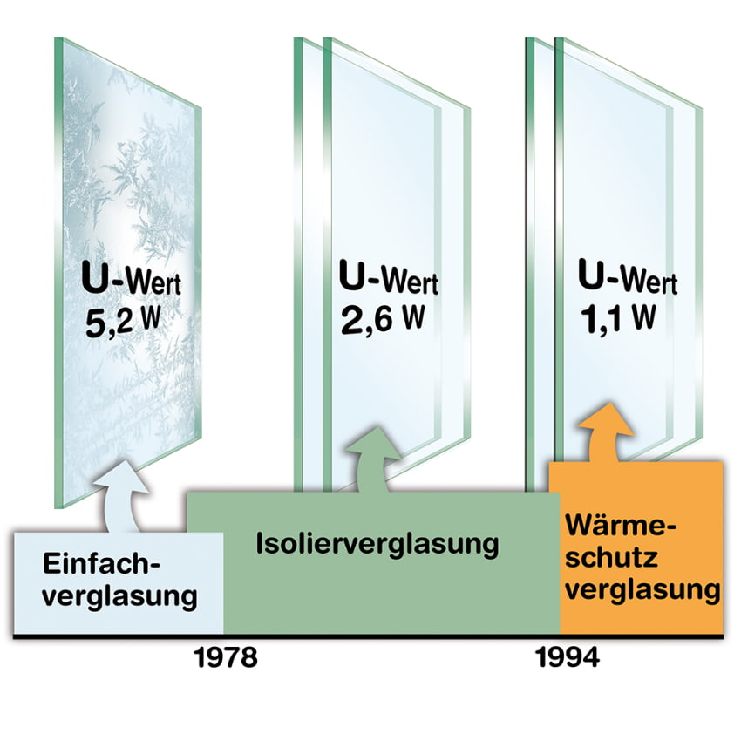
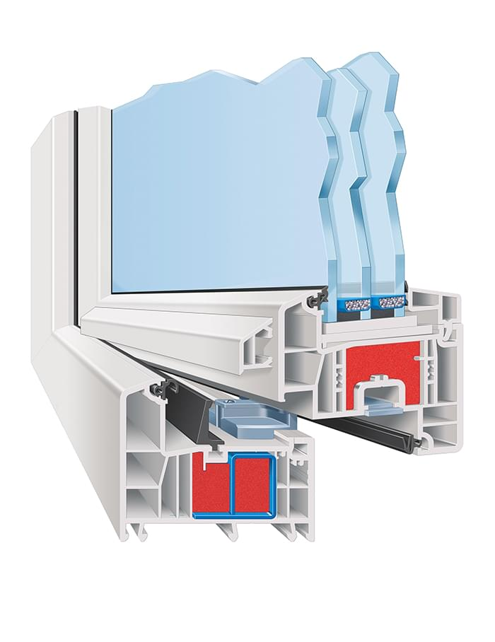
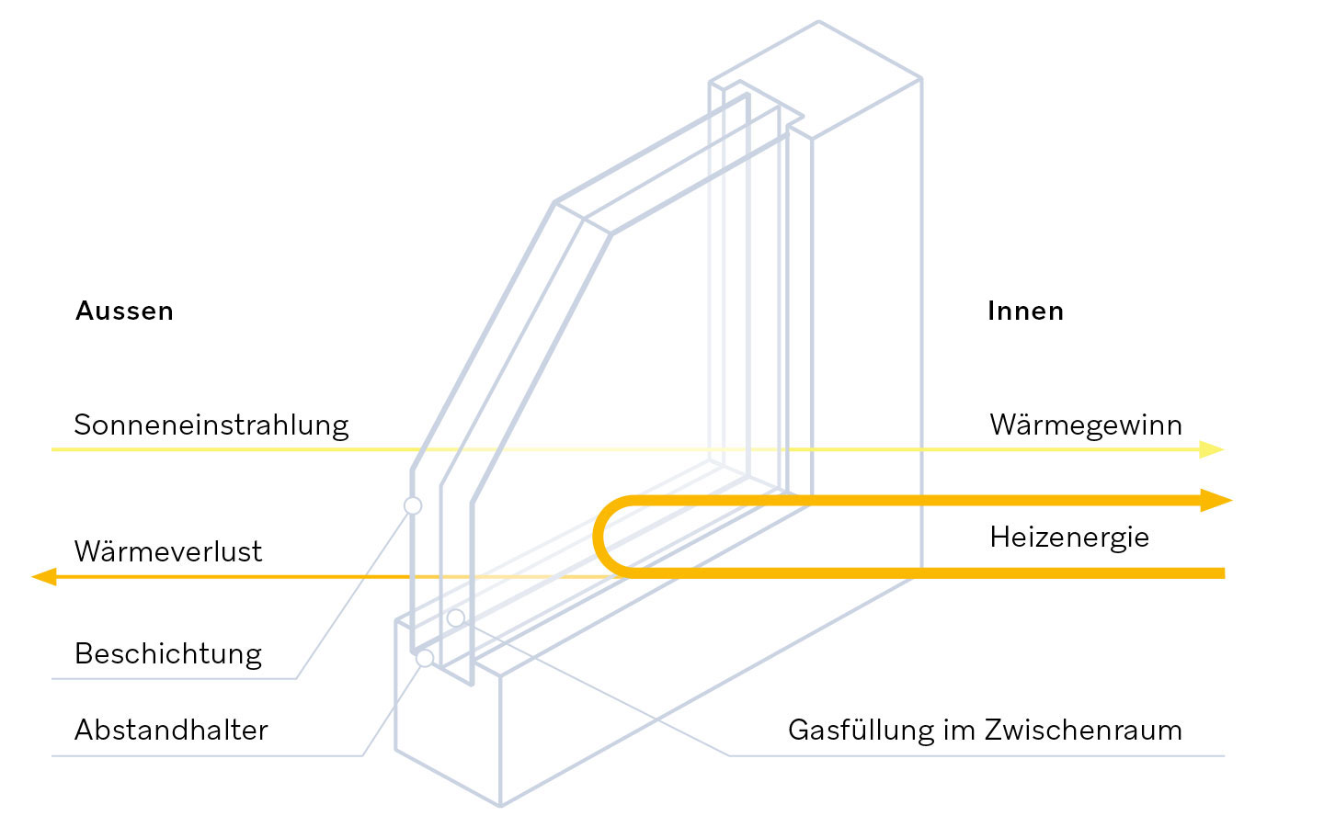
Fensteraustausch mit Wärmeschutzverglasung
Dämmwirkung Aufbau Wärmeschutzfenster Funktion Wärmeschutzfenster
https://www.fensterbau-ratgeber.de/
Quelle: Weru.de
Quelle: Weru.de

Slide 30
Alter des Hauses und Zustand der Außenwand
1977
2019
Gebäude Baujahr vor 1977
Ohne nachträgliche Dämmung nicht förderfähig
Häuser, die vor 1977 erbaut wurden, werden gefördert, sofern die Fassade nachträglich gedämmt wurde
(Nachweise müssen erbracht werden).
Gebäude Baujahr von 1977 bis ca. 2019
förderfähig
In der Regel sind Häuser ab Baujahr 1977 (1. Wärmeschutzverordnung)
und bis Baujahr 2017 (EnEV) förderfähig.
Gebäude ab Baujahr 2019
grundsätzlich nicht förderfähig
Nicht förderfähig sind Häuser, die nicht älter als 5 Jahre sind. Für eine BEG-Förderung muss Bauanzeige/Bauantrag mindestens 5 Jahre zurückliegen

Slide 31
BEG Einzelmaßnahme – Die Details am Beispiel Außenwanddämmung
Wer?
Was?
Voraussetzungen & Konditionen
Privatpersonen (Eigentümer, Pächter und Mieter) und WEGs
Unternehmen, einschließlich Einzelunternehmer und kommunale Unternehmen und Freiberufler
Kommunale Gebietskörperschaften, Gemeinde- und Zweckverbände
Körperschaften und Anstalten des öffentlichen Rechts (z. B. Kammern oder Verbände, gemeinnützige Organisationen und Kirchen
Sonstige juristische Personen des Privatrechts inkl. Wohnungsbaugenossenschaften
Dämmung der Gebäudehülle
Außenwanddämmung
WDVS (Wärmedämmverbundsystem)
Innendämmung
bei Fachwerk auch Erneuerung der Gefache
! Es wird mind. eine Wand komplett gedämmt
U-Werte Wohngebäude
Außenwand 0,20 oder kleiner
Sichtfachwerk 0,65 oder kleiner
Außenwand
im Denkmal 0,45 oder kleiner
Kerndämmung
bei zweischaliger Außenwand:
Anforderung an Wärmeleitfähigkeit
(Lambda Wert, λ) des Dämmmaterials
λ ≤ 0,035 W/(m·K) (Watt je Meter mal Kelvin)
Antragstellung vor Beauftragung (Leistungs- & Liefervertrag)
Einbindung Energieberater / Förderservice
Gebäude muss mind. 5 Jahre alt sein
Einhaltung der U-Werte
Einhaltung der Anforderungen zum wärmebrückenminimierten u. luftdichten Einbau
Bestätigung u Dokumentation des Fachbetriebs zum Aufbau und zur Art der Dämmung
Herstellernachweise zu den Bemessungswerten der Wärmeleitfähigkeit der verbauten Materialien
.
Förderung je WE und Kalenderjahr
15% Zuschuss auf max. 30.000 € ff. Kosten
Mit Sanierungsfahrplan:
20% Zuschuss auf max. 60.000 € ff. Kosten
Ergänzungskredit vrsl. ab 27.2.2024

Slide 32
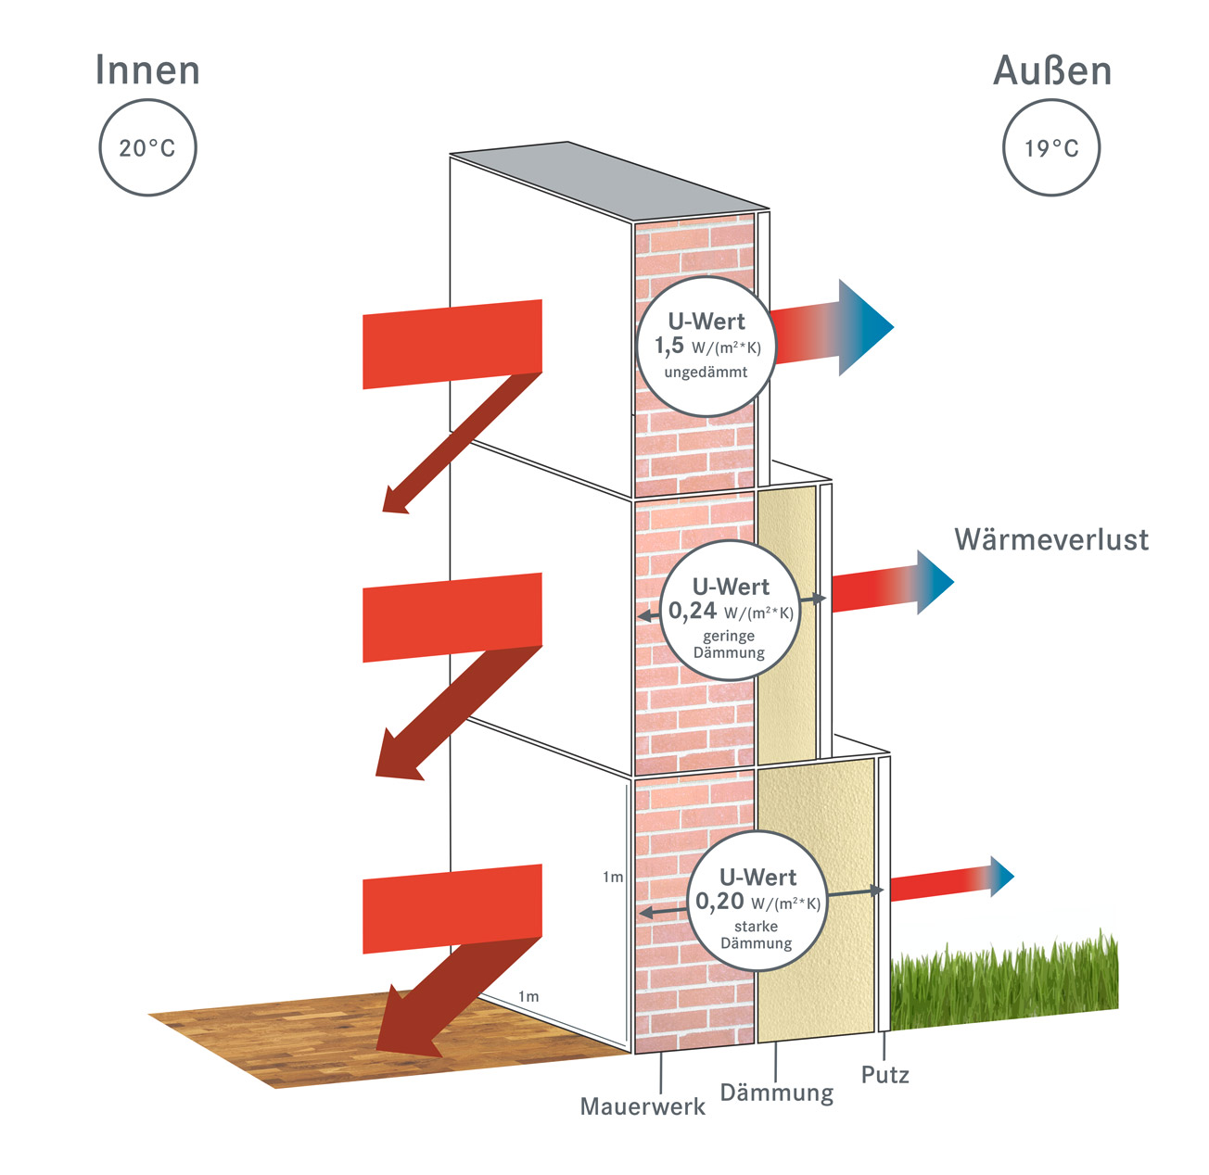
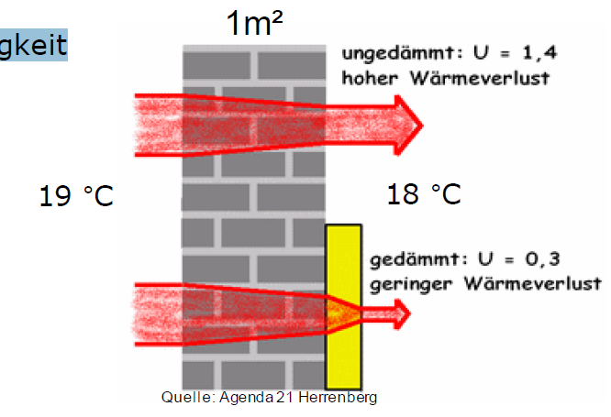
Wärmedämmung und U-Wert
U-Wert Wärmedurchgangskoeffizient
Einheit: W/m²K
Watt pro Quadratmeter und pro Kelvin
Abhängig von Wärmeleitfähigkeit und Dicke des Materials
Quelle: Agenda 21 Herrenberg
Quelle: daemmen-lohnt-sich.de

Slide 33
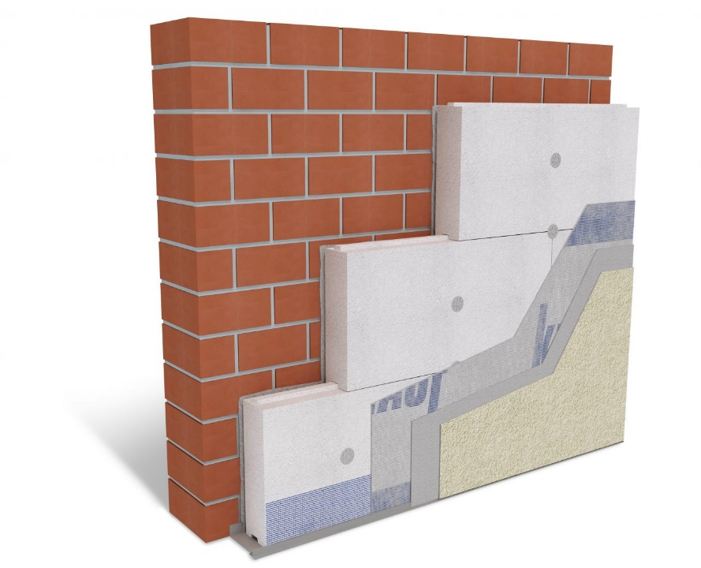
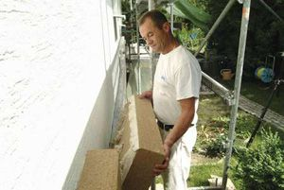
Außenwand:
Wärmedämm-Verbundsystem
Materialien: Polystyrol, Mineralwolle, Holzweichfaser, Mineralschaum, Polyurethan, Phenolharz etc.
Wichtig: Dachüberstand, Betondecke überdämmen, Fensterlaibung,
Ein System, nur geprüftes und vom DIBt zugelassenes WDVS,
Aufsteigende Feuchte, Fachunternehmererklärung
Aufbau eines WDVS mit EPS-Dämmplatten. Foto: Knauf
!

Slide 34
BEG Einzelmaßnahme – Die Details am Beispiel Dachdämmung
Wer?
Was?
Voraussetzungen & Konditionen
Privatpersonen (Eigentümer, Pächter und Mieter) und WEGs
Unternehmen, einschließlich Einzelunternehmer und kommunale Unternehmen und Freiberufler
Kommunale Gebietskörperschaften, Gemeinde- und Zweckverbände
Körperschaften und Anstalten des öffentlichen Rechts (z. B. Kammern oder Verbände, gemeinnützige Organisationen und Kirchen
Sonstige juristische Personen des Privatrechts inkl. Wohnungsbaugenossenschaften
Dachflächen von Schrägdächern
und dazugehörige Kehlbalkenlagen
Dachgauben
Oberste Geschossdecken und Wände (einschließlich Abseitenwände) gegen unbeheizte Dachräume
Flachdächer und Dachflächen mit Abdichtung
Dachflächenfenster
Glasdächer
Lichtbänder und Lichtkuppeln
U-Werte Wohngebäude
Dachschräge 0,14 oder kleiner
Spitzboden 0,14 oder kleiner
Gaube 0,20 oder kleiner
Dachfenster 1,00 oder kleiner
Antragstellung vor Beauftragung (Leistungs- & Liefervertrag /
händische Unterschrift vom Endkunden)
Einbindung Energieberater / Förderservice
Gebäude muss mind. 5 Jahre alt sein
Einhaltung der U-Werte
Einhaltung der Anforderungen zum wärmebrückenminimierten u. luftdichten Einbau
Bestätigung u Dokumentation des Fachbetriebs zum Aufbau und zur Art der Dämmung
Herstellernachweise zu den Bemessungswerten der Wärmeleitfähigkeit der verbauten Materialien
Wenn mehr als 1/3 des Daches abgedichtet wird, wird ein Lüftungskonzept benötigt.
.
Förderung je WE und Kalenderjahr
15% Zuschuss auf max. 30.000 € ff. Kosten
Mit Sanierungsfahrplan:
20% Zuschuss auf max. 60.000 € ff. Kosten
Ergänzungskredit vrsl. ab 27.2.2024

Slide 35
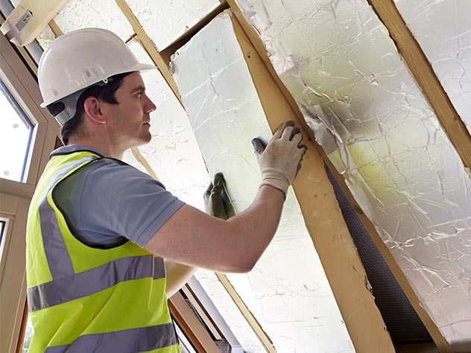
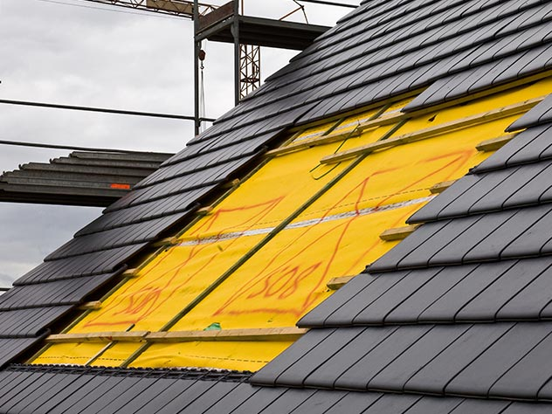
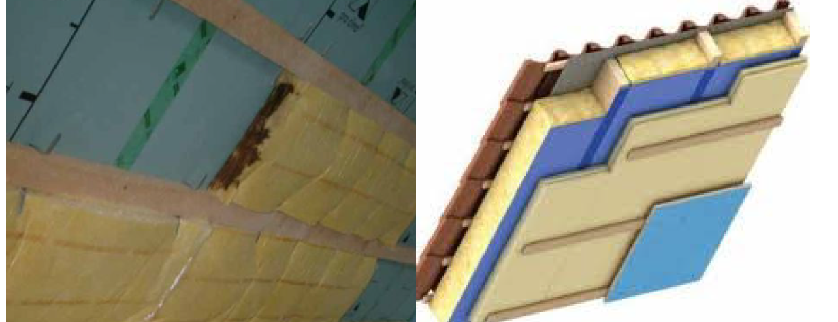
Dachdämmung – Dachschräge
Sommerlicher
Wärmeschutz
Untersparrendämmung
Zwischensparrendämmung
Zwischensparrendämmung
Dämmung der obersten
Geschossdecke
!
Zwischensparrendämmung Aufsparrendämmung
Zusätzliche Untersparren-dämmung
https://daemmen-lohnt-sich.de/energiesparen/heizkosten-senken/dach-daemmen

Slide 36
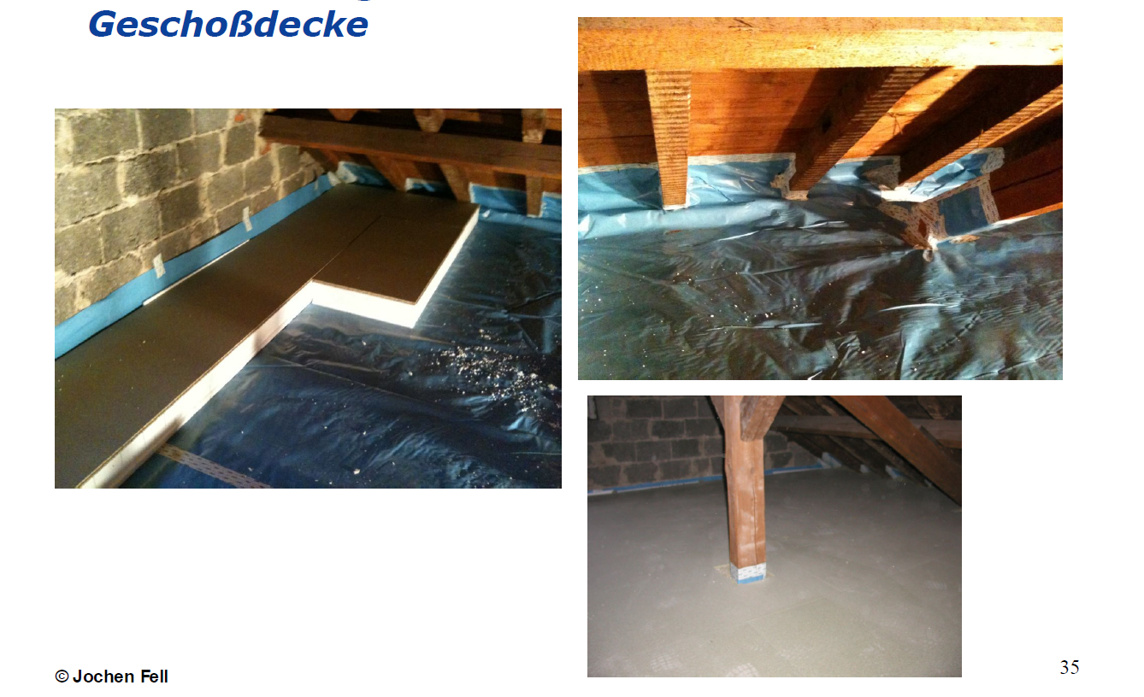
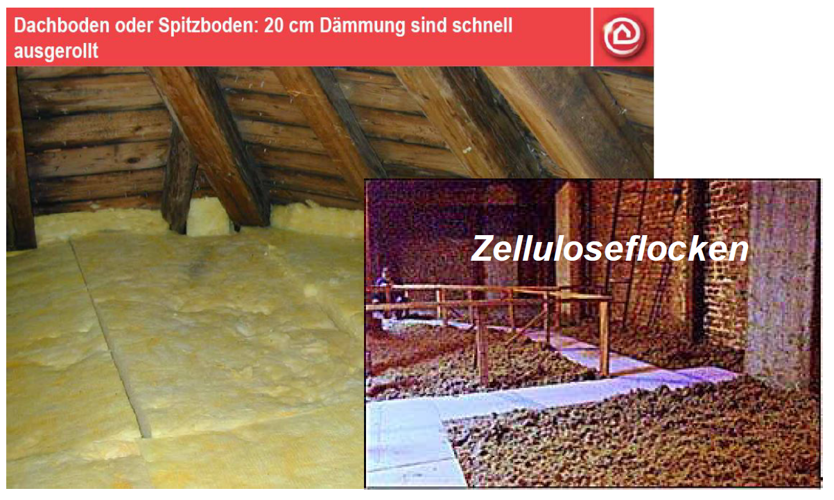
Dachdämmung – Oberste Geschoßdecke
nicht begehbar begehbar

Slide 37
BEG EM Einzelmaßnahmen
Bundesförderung
für Energieberatung für Wohngebäude
Förderung für Wohngebäude,
deren Bauantrag mindestens 10 Jahre zurückliegt
Zuschuss von 80 %
des förderfähigen Beratungshonorars
maximal 1.300 € bei Ein- u. Zweifamilienhäusern
maximal 1.700 € bei Wohnhäusern (mind. 3 WE)
Zuschuss von maximal 500 € für zusätzliche Erläuterung der Energieberatung in einer
WEG-Versammlung oder Beiratssitzung
Der Zuschuss wird an den Energieberater gezahlt. Der ist verpflichtet, ein um den Zuschuss ermäßigtes Beratungshonorar in Rechnung zu stellen.
Förderoption Sanierungsfahrplan
+ 5% für Dämmung u./o. neue Fenster
mit vorliegendem Sanierungsfahrplan in Wohngebäuden
(20% statt 15% Zuschuss)
Wurde die Modernisierung der Fenster / Türen im Rahmen einer Energieberatung empfohlen, kann sich die Förderung um 5 % erhöhen.
Vorausgesetzt:
Es liegt ein im Förderprogramm „Bundesförderung für Energieberatung für Wohngebäude“ geförderter
individueller Sanierungsfahrplan (iSFP) vor …
… die Modernisierung der Fenster / Türen ist Bestandteil dieses Sanierungsfahrplans …
… und wird innerhalb eines Zeitraums von maximal 15 Jahren
nach Erstellung des iSFP umgesetzt

Slide 38
BEG EM Einzelmaßnahmen
Fenstertausch förderfähig als BEG-Einzelmaßnahme
Beispielrechnung Einfamilienhaus
20%
ZUSCHUSS
Mindestinvest für den BEG-Zuschuss 300 €
förderfähige Investition |  | 15% als Zuschuss | 20% als Zuschuss
 | 2.000 € | 300 € | 400 €
 | 5.000 € | 750 € | 1.000 €
 | 10.000 € | 1.500 € | 2.000 €
 | 25.000 € | 3.750 € | 5.000 €
 | 30.000 € | 4.500 € | 6.000 €
 | 45.000 € | 4.500 € | 9.000 €
 | 50.000 € | 4.500 € | 10.000 €
 | 55.000 € | 4.500 € | 11.000 €
max. | 60.000 € | 4.500 € | 12.000 €

Slide 39

Individueller Sanierungsfahrplan iSFP
Eine mit Bundeszuschuss gefördert Energieberatung
Zuschuss von ca. 80 % des förderfähigen Beratungshonorars
max. 1.300 € bei Ein- u. Zweifamilienhäusern, Eigenanteil 325 €
max. 1.700 € bei Mehrfamilienhäusern ab 3 WE, Eigeanteil 500 €
Der iSFP wird staatlich gefördert
Im iSFP vorgeschlagene Maßnahmen werden in der BEG höher gefördert
Leistungsbestandteile
Vor-Ort-Termin für die Datenerhebung
Erstellung des individuellen Sanierungsfahrplans für das Wohngebäude inkl.
➔ Schwachstellenanalyse
➔ Maßnahmenempfehlung
➔ Kostenschätzung
Ermittlung der Förderhöhe (vollständige Förderauskunft)
Abschlussgespräch mit dem Energieeffizienz-Experten
Nutzen und Vorteile
Hauseigentümer erfahren welche Sanierungsmaßnahmen sinnvoll und realisierbar sind
schafft Transparenz, gibt Planungssicherheit
bildet gute Grundlage, und Auftragsvergabe und Finanzierung zu regeln
Über die Bundesförderung für effiziente Gebäude (BEG) geförderte Maßnahmen (Dach, Wand, Fenster. Lüftung) werden mit vorliegendem Sanierungsfahrplan höher gefördert.

Slide 40
BEG EM – Überblick
BEG-EM Zuschuss – Kredit - Steuerförderung
Grundsätzlich gilt, wenn die Zuschussförderung für BEG EM genutzt wird:
ab 2024 neu! Für mit Zuschuss geförderte Maßnahmen
kann ein Ergänzungskredit bei der KfW beantragt werden!
- max. 120.000 € je WE, für Selbstnutzer mit Haushaltseinkommen unter 90.000 € ➔ zusätzlicher Zinsvorteil
- Antrag mit Zuschuss-Zusage über Hausbank / Finanzierungspartner
geförderte Maßnahmen können nicht gleichzeitig bei der Einkommenssteuererklärung
als Handwerkerleistungen § 35a Abs. 3 EStG abgesetzt werden
Handwerkerleistungen für Renovierungs-, Erhaltungs- und Modernisierungsmaßnahmen ermäßigt sich die tarifliche Einkommensteuerbonus auf Antrag um 20 % der Aufwendungen, max. 1.200 €
geförderte Maßnahmen können nicht gleichzeitig bei der Einkommenssteuererklärung
mit der Steuerermäßigung für energetische Maßnahmen
bei zu eigenen Wohnzwecken genutzten Gebäuden § 35c EStG angesetzt werden
- Insgesamt besteht je Objekt ein Förderbetrag i.H.v. 20% der Aufwendungen – höchstens jedoch 40.000 €
für begünstigten Einzelmaßnahmen.
- im Jahr des Abschlusses der Maßnahme und im folgenden Kalenderjahr max.7%, je 14.000 €
- im 3. Jahr 6 %, max. 12.000 €
!

Slide 41

Gebäudeenergiegesetz
(Heizungsgesetz)
Modernisierungsmaßnahmen
illustrations by Storyset
illustrations by Storyset

Slide 42

GEG 2024 – Überblick
Kommunale Wärmeplanung als Entscheidungsgrundlage
Die Wärmeplanung dient dann den Eigentümern der einzelnen Gebäude im Ort
als Entscheidungsgrundlage:
Question illustrations by Storyset
c
Fernwärmenetz
Wird perspektivisch ein Anschluss möglich sein?
Wenn ja, ab wann?
Besteht Anschlusspflicht?
Gasnetze
für den Einbau einer Gasbrennwert-/ Gashybridheizung, Brennstoffzelle
Wird das vorhandene Gasnetz über 2030 / 2040 hinaus weiter betrieben?
Wie und wann erfolgt die Umstellung?
a) auf grünen Wasserstoff
b) werden grüne Gas beigemischt
Einzelheizungen
Wärmepumpe
Hybridheizung
Biomasse-Heizung (Holz, Pellets)
Solarthermie

Slide 43
Übergangsfristen zum Erfüllen der 65% EE-Anforderung nach GEG
Zeitbegrenzter Betrieb einer Heizung
ohne 65%-EE möglich
Übergangsfristen
bei Heizungshavarien
Übergangsfristen bei Neu- und
Ausbau eines Wärmenetzes
Wohnort > 100.000 Einwohner
Wohnort < 100.000 Einwohner
liegt die Wärmeplanung vorher vor
Übergangsfristen bei
H2-Ready Gasheizungen
Wasserstoffnetzausbaugebiet
Bei Netzausbaustopp
Wärmenetzt / Wasserstoffnetz
Übergangsfrist bei Etagenheizung
oder Einzelraumfeuerungsanlage
Tausch Etagenheizung
Bei Umstellung auf Zentralheizung
5 Jahre
danach: Heizung mit 65% EE-Anforderung / Wärmeplanung
c
Einbau neuer Heizung ohne 65%-EE möglich
bis 30.6.2026
danach bis zum Wärmenetzanschluss innerhalb von 10 Jahren
bis 30.6.2028
danach bis Wärmenetzanschluss innerhalb von 10 Jahren
bis 1 Monat nach Bekannt-
gabe der Wärmeplanung
danach bis Wärmenetzanschluss innerhalb von 10 Jahren
die 65% EE-Anforderungen sind einen Monat nach Bekanntgabe des Wärmenetzausbaus anzuwenden.
Einbau neuer Heizung ohne 65%-EE möglich
bis 30.6.2028
stufenweise Umstellung auf 100% H₂ bis zum 31.12.2044
c
bis 1 Jahr nach Bekanntgabe
des Ausbau-Stopps
+ 3 Jahre
Übergangsfrist
danach: Heizung nach 65% EE-Anforderung / Wärmeplanung
Frist startet nach Tausch der 1. Heizung und gilt für die anderen Heizungen im Haus
Einbau neuer Heizung ohne 65%-EE möglich
5 Jahre
danach: alle neuen Etagenheizungen mit 65% EE-Anforderung
5 Jahre
8 Jahre
Heizung mit 65% EE-Anforderung

Slide 44
GEG 2024 – Überblick
Was passiert bis eine Wärmeplanung vorliegt?
Ausnahmen zur Einhaltung der 65% Erneuerbare-Energien-Heizungen
aufgrund der ausstehenden Wärmeplanung
bestehende Gebäude in Gemeindegebieten mit mehr als 100.000 Einwohner (EW am 1.1.2024 gemeldet)
➔ bis zum Ablauf des 30.6.2026 kann eine Heizungsanlage durch eine neue ausgetauscht werden,
die noch nicht die 65% EE-Vorgabe erfüllt.
bestehende Gebäude in Gemeindegebieten mit 100.000 Einwohner oder weniger (EW am 1.1.2024 gemeldet)
➔ bis zum Ablauf des 30.6.2028 kann eine Heizungsanlage durch eine neue ausgetauscht werden,
die noch nicht die 65% EE-Vorgabe erfüllt.
Liegt vorher eine Wärmeplanung vor:
Gebäude in Gebieten, für die vor Ablauf 30.6.2026 / 30.6.2028 eine Entscheidung über die Ausweisung
als Gebiet zum Neu- oder Ausbau eines Wärmenetzes oder als Wasserstoffnetzausbaugebiet getroffen wurde:
➔ die 65% EE-Anforderungen sind einen Monat nach Bekanntgabe dieser Entscheidung anzuwenden.
Liegt keine Wärmeplanung vor:
Gemeindegebiete, in denen keine Wärmeplanung vorliegt, werden so behandelt, als läge eine Wärmeplanung vor.
c
c

Slide 45
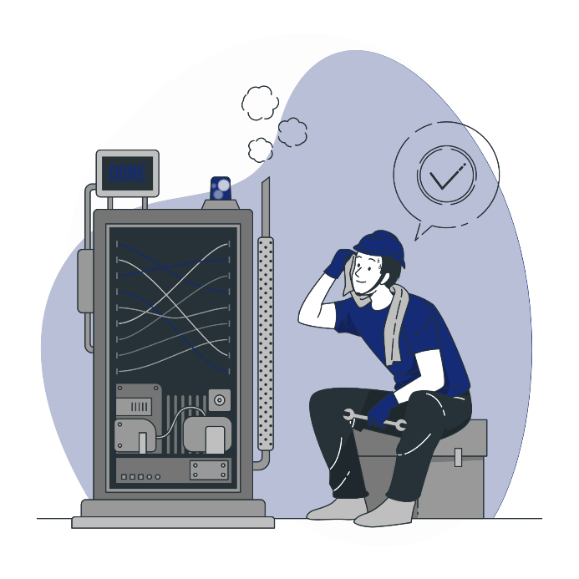
GEG 2024 – Überblick
Heizungsgesetz –
Das soll für Gasheizung gelten
?
People illustrations by Storyset
Gasheizungen H₂-Ready
auf Wasserstoff umrüstbare Gasheizungen
können bis zur Vorlage einer Wärmeplanung eingebaut werden.
Definition H2-Ready nach GEG:
wenn die Heizungsanlage mit niederschwelligen Maßnahmen nach dem Austausch einzelner Bauteile mit 100% Wasserstoff betrieben werden kann.
Der Nachweis der Umrüstbarkeit kann durch eine Hersteller- oder Handwerkererklärung erbracht werden.
Gasheizungen
Sieht die kommunale Wärmeplanung kein Wasserstoffnetz vor, gelten Anforderungen zur schrittweisen Beimischung klimaneutraler Gase wie Biomethan:
15% klimaneutraler Gase ab 2029
30% ab 2035
60% ab 2040

Slide 46
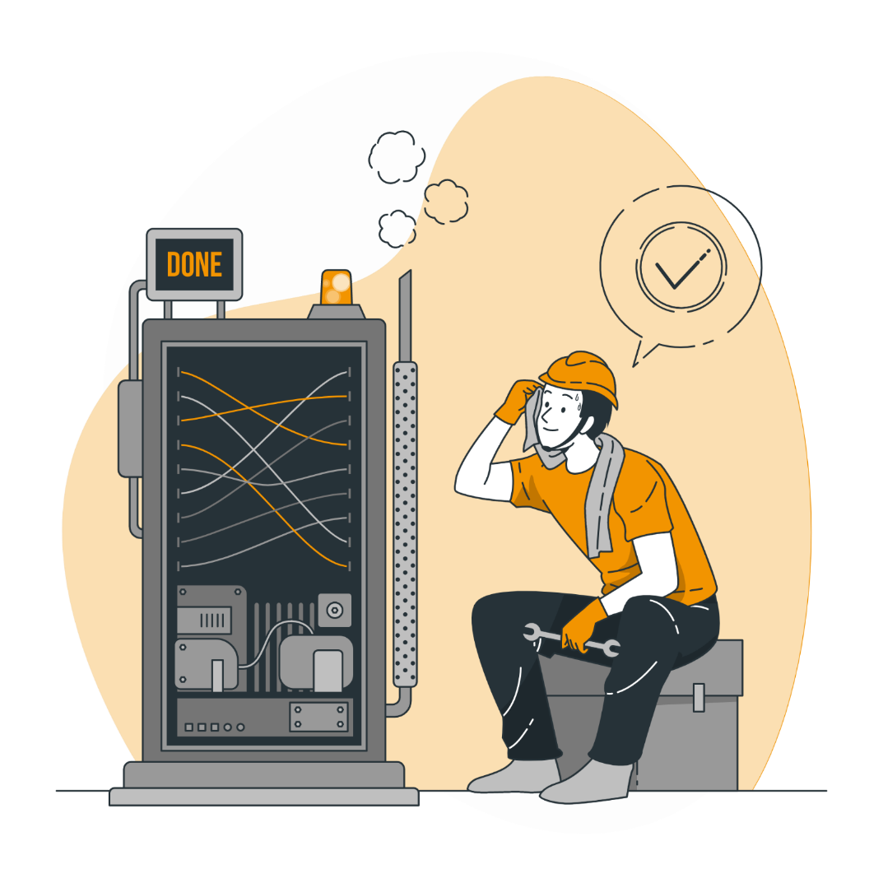
Heizungsförderung
2024?
People illustrations by Storyset

Slide 47
GEG 2024 – Überblick
30% bis 70% Heizungszuschuss
Alle im Bestand möglichen Heizungsanlagen können gefördert werden,
die dem neuen § 71 GEG entsprechen:
Hausübergabestation zum Anschluss an ein Wärmenetz
elektrisch angetriebene Wärmepumpe
Stromdirektheizung
Solarthermie-Anlage
Heizungsanlage zur Nutzung von Biomasse oder grünem oder blauem Wasserstoff
einschließlich daraus hergestellter Derivate
Wärmepumpen-Hybridheizung bestehend aus einer elektrisch angetriebenen Wärmepumpe
in Kombination mit einer Gas-, Biomasse- oder Flüssigbrennstofffeuerung
Neue Öl- und Gasheizungen sollen nicht gefördert werden, auch nicht, wenn sie teilweise mit erneuerbaren Energien wie Biogas betrieben werden.
Bei Gasheizungen ist nur der Kostenanteil für H2-Ready förderfähig

Slide 48
BEG 2024 – Überblick
Heizungsförderung der KfW
1.1.24
27.2.24
31.08.24
30.11.24
31.12.24
In 2024 keine Sperrfrist
bereits gestellter Förderantrag kann zurückgenommen und sofort neu beantragt werden
Ab 31.8.24 müssen Verträge eine aufschiebende / auflösende Bedingung in Bezug auf die Förderzusage beinhalten
Übergangsfrist bei Auftrag/Vorhabenbeginn
zwischen 1.1.24 bis 31.8.2024
der Förderantrag bis zum 30.11.24 nachgeholt werden kann.
nachträglichen Antrag bis 30.11.24 stellen bevor die Frist abläuft!
1.1.24
27.2.24
31.08.24
30.11.24
31.12.24
Programmstart
BEG 2024
Öffnung Antragstellung
Anträge können eingereicht werden
Erst einmal nur private Eigentümer im Einfamilienhaus
Andere Antragsteller und Nichtwohngebäude erst später
Ablauf Übergangsfrist
für nachträglichen Antrag

Slide 49




BEG 2024 – Überblick
Grundförderung und Bonusförderungen
max. 70%
Grundförderung und Boni können kumuliert werden bis zum Höchst-Fördersatz von max. 70 % für private, selbstnutzende Eigentümer mit geringem Einkommen
+
+ 5% Effizienzbonus
für Wärmepumpen
für die Nutzung natürlicher Kältemitteln o. erstmaliger Nutzung der Wärmequellen Erde, Wasser, Abwasser
Emissionsminderungs-Zuschlag von pschl. 2.500 €
für Biomasseanlagen
bei Einhaltung der Staub-Grenzwerte 2,5 mg/m³
Für alle privaten Hauseigentümer, Vermieter, Unternehmen, gemeinnützige Organisationen, Kommunen sowie Contractoren
für alle selbstnutzenden Wohneigentümer,
deren alte Gas- o. Biomasseheizung mind. 20 Jahre alt ist,
o. die eine Öl-, Kohle-, Gasetagen- o. Nachtspeicherheizung besitzen
Nachweise: Grundbuchauszug + Melde- Bestätigung/Bescheinigung vom Einwohnermeldeamt
+
20%
Klima-Geschwindigkeitsbonus
bis Ende 2024, danach bis Ende 2026 20%
+
30%
Einkommensbonus
€
€
für selbstnutzende Wohneigentümer mit durchschnittlichem,
zu versteuernden Einkommen von bis zu 40.000 € pro Jahr
Nachweise: Grundbuchauszug + Melde- Bestätigung/ Bescheinigung
+ die letzten beiden vorliegenden Einkommenssteuerbescheide vom 2. u. 3. zurückliegendem Jahr
30%
Grundförderung
30% der Investitionskosten von neuen Heizungen
für alle Wohn- und Nichtwohngebäude
förderfähige Kosten gestaffelt nach Anzahl der Wohnungen
Für alle privaten Hauseigentümer, Vermieter, Unternehmen, gemeinnützige Organisationen, Kommunen sowie Contractoren
Heizungstausch
Freepik; noomtah; Oleh

Slide 50
BEG 2024 – Überblick
Förderfähige Kosten
gestaffelt nach Anzahl der Wohnungen
ab der 7. Wohnung
je 8.000 €
Höchstgrenze förderfähige Kosten
bei Heizungsmodernisierung
Die förderfähigen Ausgaben für den Zuschuss
sind pro Gebäude insgesamt beschränkt
unabhängig vom Zeitraum und unabhängig von der Anzahl gestellter Anträge
Bei mehreren Investoren für ein Vorhaben, haben sich die Antragsteller vor Antragstellung über die Aufteilung der Förderhöchstbeträge zu verständigen und entsprechend die Förderung zu beantragen.
Bemessungsgrundlage ist die Anzahl der Wohneinheiten nach Sanierung
gilt auch bei Umwidmung (Nutzungsänderung) von beheizten Nichtwohnflächen
Für Maßnahmen, die sich nicht auf das gesamte Gebäude beziehen:
für die Höchstgrenzen der förderfähigen Ausgaben
ist nur die Anzahl der Wohneinheiten maßgebend,
die von der Umsetzung der Maßnahme betroffen sind.
2. bis 6. Wohnung
je 15.000 €
selbstgenutzt max. 70%
30.000 €
€
1. Wohnung
30.000 €
Einfamilienhaus
Mehrfamilienhaus
Heizung im WG
Freepik; noomtah; Oleh

Slide 51
BEG 2024 – Überblick
Die Zuschüsse im Überblick

Slide 52
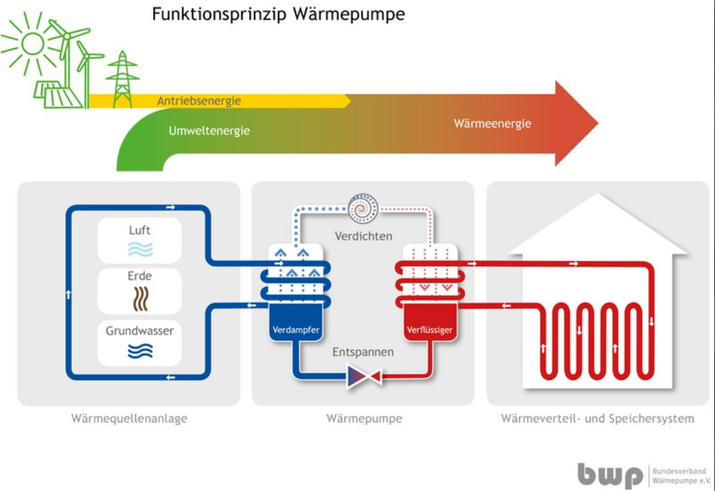
Wärmepumpe
Damit sich eine Wärmepumpe auch finanziell lohnt, muss nicht nur die Arbeitsleistung, sondern auch die Wirtschaftlichkeit der Anlage effizient sein.
Je höher der Unterschied der Außenluft und der Vorlauftemperatur,
desto schlechter die Effizienz.
Die Wirtschaftlichkeit der Wärmepumpe wird in der Jahresarbeitszahl (JAZ) gemessen.

Slide 53
Wann ist ein Gebäude geeignet?
Das Gebäude hat einen möglichst geringen Heizenergiebedarf
Der Wärmeschutz und Dämmstandard ist gut bis sehr gut, Gebäude mit einem Baujahr vor 1995 sollten entsprechend energetisch saniert sein
Ist Fußbodenheizung oder großflächig ausgelegte Heizkörper vorhanden
Wie groß sind die vorhandenen Heizkörper dimensioniert?
Die Vorlauftemperatur des Heizungssystems sollte für den Einsatz einer Wärmepumpenheizung max. 55°C betragen, bei geringem Wärmebedarf liegt die optimale Vorlauftemperatur bei ca. 35 °C
Ausreichend Platz für die Installation und Aufstellung der Anlage, insbesondere bei Objekten in denen in den Ursprungsplänen keine Wärmepumpe vorgesehen ist.

Dachdämmung
Außenwand-
dämmung

Wärmeschutz-
fenster


Heizenergiebedarf

Heizkörper

Vorlauftemperatur

Slide 54
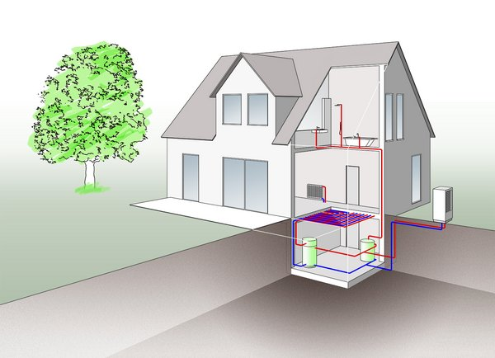
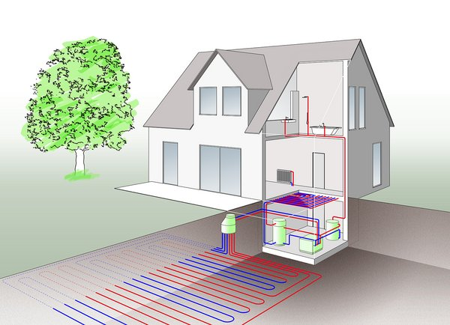
Wärmepumpe
Luft-Wärmepumpe
Die reine Umgebungsluft kann ausreichend sein,
um die nötige Vorlauftemperatur von <55°C zu erzeugen.
unabhängig von Energiequellen aus Wasser und Boden
wahlweise als Monoblockanlage im Außenbereich oder als Split-Anlage im Innenbereich platziert werden.
Für die Installation ist keine Bohrung in das Erdreich notwendig.
Nachteil: große Temperaturunterschiede
je nach Jahreszeit von -15°C bis +30 °C
Erdwärmepumpe
Es wird zwischen oberflächennaher Erdwärme (Erdkollektor) und Tiefenwärme (Erdsonde) unterschieden
Vorteil: liegt darin, Umweltenergie ist ganzjährig gleichbleibend verfügbar
Nachteil: z.T. hohe Erschließungskosten für Erdsonden
Tiefenbohrungen oftmals nur mit Sondergenehmigung der Stadt
25%
BEG-Zuschuss
30% mit natürlichem Kältemittel
bis zu 40% mit Heizungstausch-Bonus
JAZ 2,7 oder besser
Förderung nur für nur Geräte, die beim BAFA gelistet sind
30%
BEG-Zuschuss
bis zu 40% mit Heizungstausch-Bonus
JAZ 2,7 oder besser
Förderung nur für nur Geräte, die beim BAFA gelistet sind
Quelle Bilder:

Slide 55
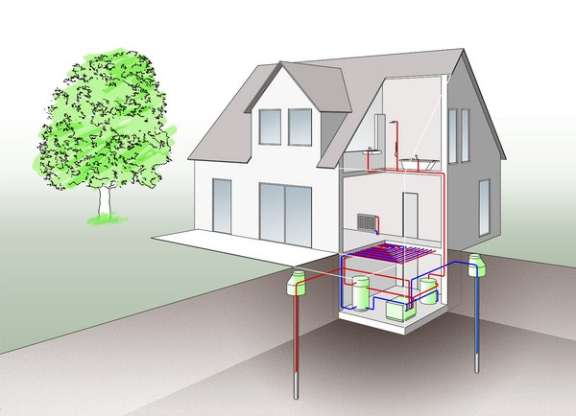
Wärmepumpe
Grundwasser-Wärmepumpe
bezieht die benötigte Heizwärme über 2 Brunnen aus dem Grundwasser
Es müssen Bohrungen von etwa 10 bis 20 Metern erfolgen
Bohrungen bedürfen der Genehmigung der Wasserbehörde,
in Trinkwasserschutzgebieten nicht möglich
bei Grundwasser mit erhöhtem Anteil von Eisen und Mangan nicht geeignet
=> erhöhter Verschleiß der Anlagenteile und eine Brunnenverockerung
geringen Grundwassermengen ebenfalls ein Nachteil
30%
BEG-Zuschuss
bis zu 40% mit Heizungstausch-Bonus
JAZ 2,7 oder besser
Förderung nur für nur Geräte, die beim BAFA gelistet sind
Quelle Bilder:

Slide 56
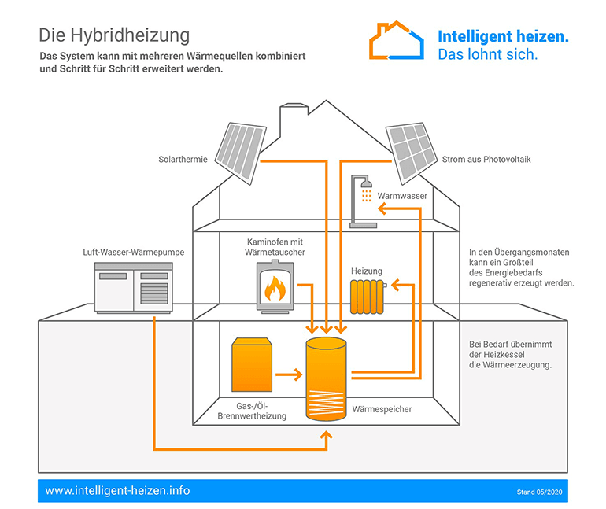
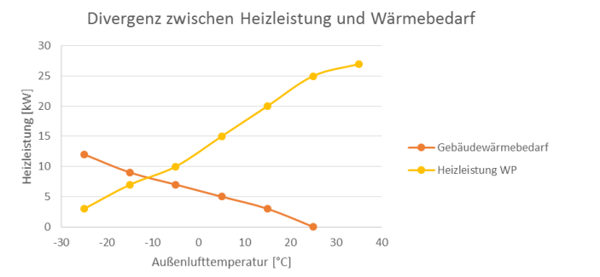
Hybridheizung
Ein zweiter Wärmeerzeuger wird benötigt, wenn:
die Heizleistung der Wärmepumpe am Auslegungspunkt (Normheizlast) nicht ausreicht
die Heiz-Vorlauftemperatur der Wärmepumpe am Auslegungspunkt (Normheizlast) nicht ausreicht (Anlagen im Bestand mit Heizkörpern)
die Vorlauftemperatur der Wärmepumpe zur Erwärmung des
Trinkwassers nicht ausreicht (z. B. 65 °C im MFH mit Zirkulation)
Problem:
Bei Luftwärmepumpe besteht der größte Heizleistungsbedarf dann,
wenn die Quellentemperatur am geringsten ist und somit auch die Effizienz der Wärmepumpe
Quelle: LowEx-Konzepte für die Wärmeversorgung von Mehrfamilien-Bestandsgebäuden

Slide 57
Hybridheizung
Wärmepumpen mit Photovoltaik
Der Strom für den Betrieb der Wärmepumpe kann auch aus der eigenen Photovoltaikanlage stammen.
Die Wärmepumpe erhöht beim Anschluss an die eigene PV-Anlage den Eigenbedarf und nutzt den Stromüberschuss der Anlage, um den externen Stromverbrauch zu minimieren.
Ersparnis je nach Größe der PV-Anlage
6 bis 8 Cent/kWh
Mit effizienten Anlagen und einem optimalen Strom- und Heizverbrauch lassen sich bis zu 70% des Stroms aus der PV-Anlage beziehen.
Ein vollständig autarker Heizbetrieb und die Bereitstellung von Warmwasser über PV ist i.d.R. nicht wirtschaftlich

Slide 58
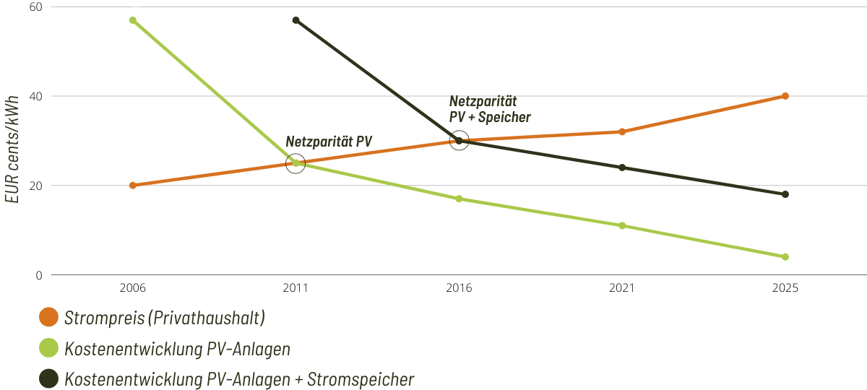
Strompreisentwicklung in Deutschland
ca. 39-42 Cent kostet die kWh Strom von Energieversorgern in Dtld.
Strom aus einer PV-Anlage auf dem kann bereits für 8-12 Cent pro kWh erzeugt werden.
über 20 Cent Ersparnis
mit jeder selbst verbrauchten kWh
Quelle: wegatech

Slide 59
Umfassende Modernisierung
zum Effizienzhaus
Modernisierungsmaßnahmen
illustrations by Storyset

Slide 60
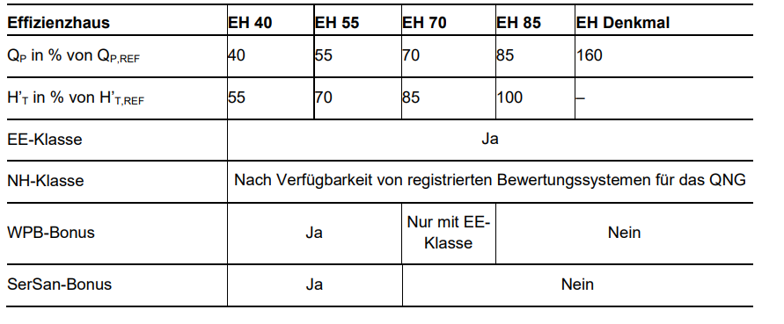
Förderung
über einen KfW-Kredit mit Tilgungszuschuss
Förderfähige Kosten energetische Sanierung
maximal 120.000 Euro pro Wohneinheit
für EE-Klasse: maximal 150.000 Euro pro Wohneinheit
Energetische Fachplanung und Baubegleitung
Ein- und Zweifamilienhäuser: 10.000 Euro pro Vorhaben
Mehrfamilienhäuser: 4.000 Euro pro Wohneinheit, maximal 40.000 Euro pro Vorhaben
50 % Tilgungszuschuss
Nachhaltigkeitszertifizierung
Ein- und Zweifamilienhäuser:
10.000 Euro pro Vorhaben
Mehrfamilienhäuser:
4.000 Euro pro Wohneinheit,
maximal 40.000 Euro pro Vorhaben
50% Tilgungszuschuss
100%
40%
55%
70%
85%
Referenz-haus
Effizienz-haus 40
Effizienz-haus 55
Effizienz-haus 40
Effizienz-haus 55
Tilgungszuschuss 20% 15% 10% 5% 5%
+5%
+10%
+15%

Slide 61
Vielen Dank!
Kostenlose Förderauskunft,
Energiesparrechner auf
www.foerderdata.de
Martin Kutschka
EARM GMBH
Schöffenstraße 32
63075 Offenbach am Main
0151-21209604
info@earm.de
www.earm.de

